Slide 1

ORM projekat
Bogdan Cvetanovski-Pašalić RA26/2022
Petar Rešetar RA152/2022

Slide 2
TCP protokol
TCP predstavlja protokol transportnog nivoa. On omogućava istovremeno dvosmernu pouzdanu komunikaciju između klijenta i servera u vidu konekcije koja se uspostavlja pomoću metode rukovanja (eng. Handshaking).
TCP koristi segment za jedinicu prenosa (jedinice podataka transportnog sloja – TPDU). Proces podele poruke naziva se segmentacija.

Slide 3
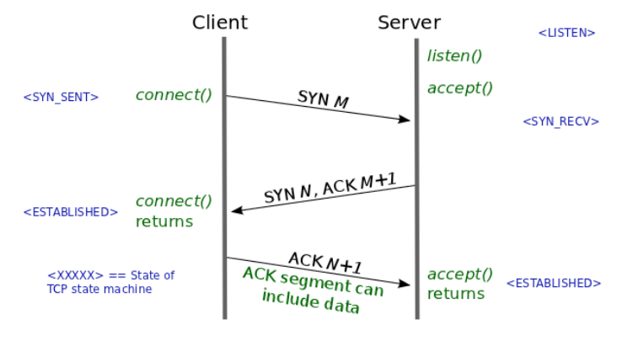
TCP protokol
Uspostavljanje TCP veze vrši se preko tri poruke (TCP three-way Handshake).

Slide 4
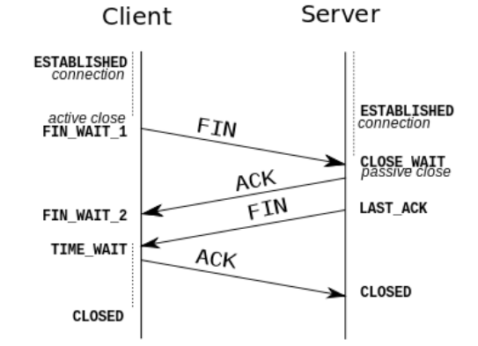
TCP protokol
Slično, prekidanje veze izgleda ovako:

Slide 5
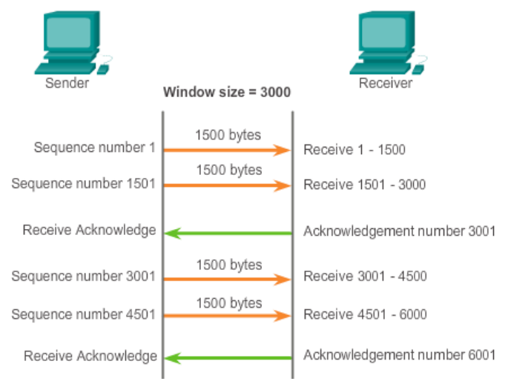
TCP protokol
Slanje podataka se vrši tako što primalac potvrđuje svaki pristigli paket.

Slide 6
Zadatak
Za zadatak dobili smo da realizujemo interaktivnu chat komunikaciju zasnovanu na TCP protokolu (na lokalnoj mreži).
Takođe, trebali smo da realizujemo sledeće funkcije:

Slide 7
Zadatak
Login – prijava korisnika
Logout – odjava korisnika
Users – zahtev za listu prijavljenih korisnika
TalkTo (ime korisnika) – zahtev za komunikaciju sa određenim klijentom
Data (poruka) – poruka koja se šalje
Disconnect – odjava korisnika

Slide 8
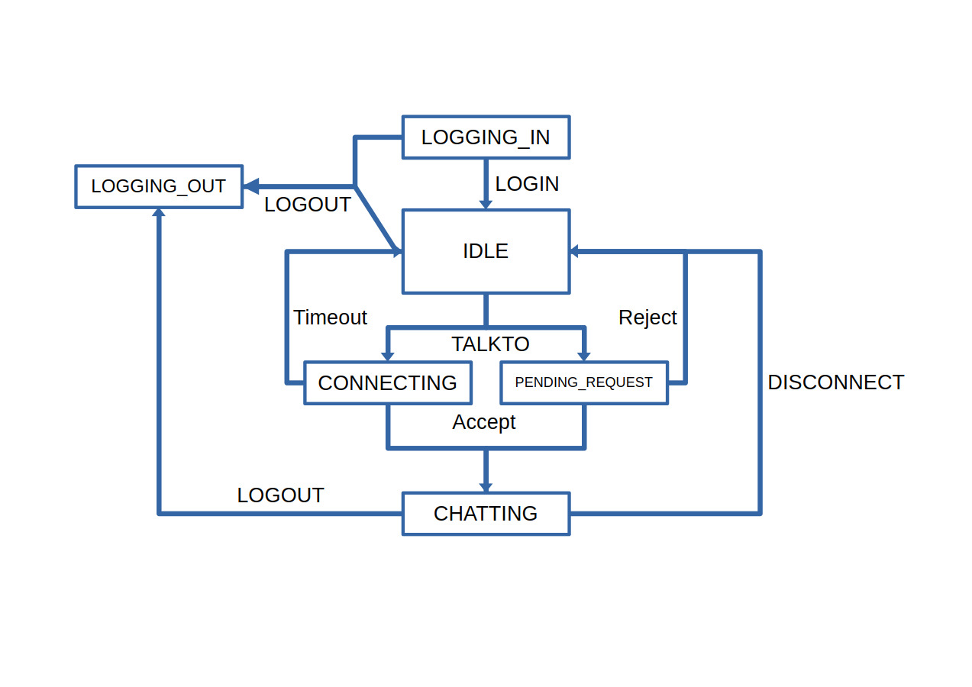
Arhitektura stanja klijenta

Slide 9
Realizacija rešenja
Za rešenje zadatka nismo koristili ni jednu dodatnu biblioteku osim POSIX biblioteke za TCP na Linux-u, POSIX niti i standardne biblioteke C jezika.
Na klijentu se izvršavaju dve niti; jedna za slušanje poruka i druga za slanje istih. Na serveru se izvršava jedna nit koja sluša dolazak novih klijenata i za svakog klijenta po jedna nit koja ga opslužuje. Maksimum klijenata je 5.
Testiranje je bilo realizovano u okviru lokalne mreže korišćenjem dva računara (jedan je držao server, a drugi je predstavljao klijente).

Slide 10
Realizacija rešenja
Serverov socket je neblokirajuć.
Obrada komandi i provera njihove validnosti izvršava se na serveru, klijent program služi samo kao API za server.
Korisničko ime može biti maksimalno 15 karaktera.
Server ume da obradi nagle prekide veze klijenata.

Slide 11
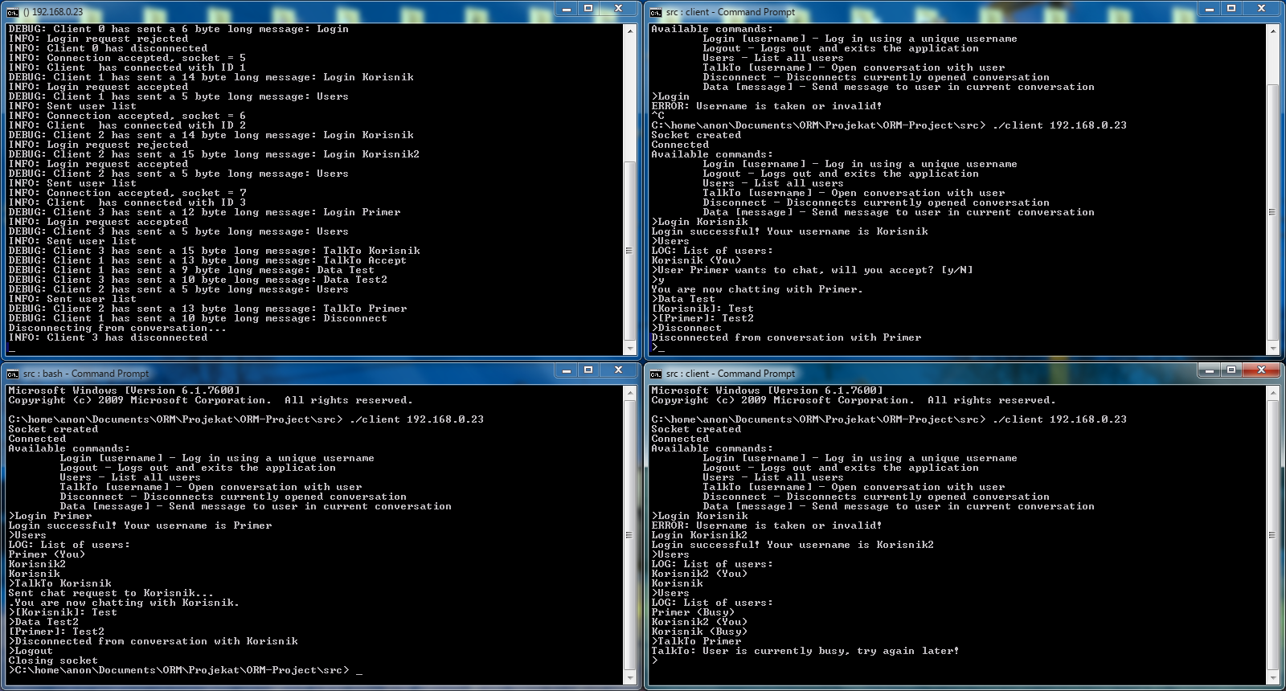
Primer testiranja

Slide 12
Fin.

